Slide 1
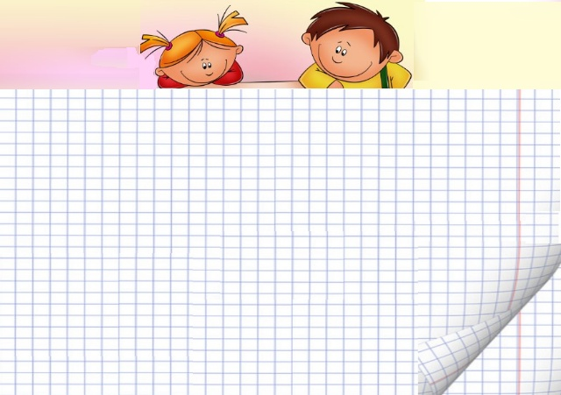
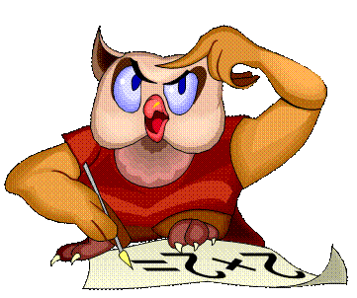
«Организация
опытно-экспериментальной деятельности в условиях реализации ФГОС ДО»
Воспитатель Мдоау №79 «аистёнок»
петрова и.н.
2023 г.

Slide 2

Основная цель нашей работы: развитие познавательно-исследовательской деятельности детей дошкольного возраста посредством экспериментирования с объектами и явлениями окружающей действительности.
Задачи:
Познавательные:
расширение и систематизация элементарных естественнонаучных и экологических представлений детей;
формирование навыков постановки элементарных опытов и умения делать выводы на основе полученных результатов.
Развивающие:
развитие стремления к поисково-познавательной деятельности;
способствование овладению приемами практического взаимодействия с окружающими предметами;
развитие мыслительной активности, умения наблюдать, анализировать, делать выводы;
создание предпосылок формирования практических и умственных действий.
Воспитательные:
воспитание интереса к познанию окружающего мира;
стимулирование желания детей экспериментировать;
формирование коммуникативных навыков.

Slide 3
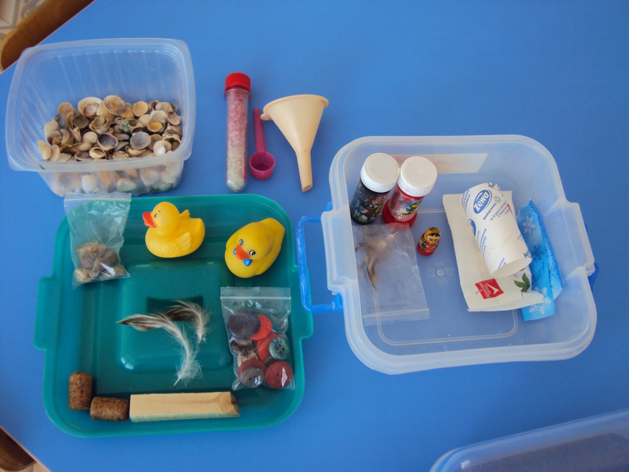
ОПЫТЫ С ВОДОЙ

Slide 4
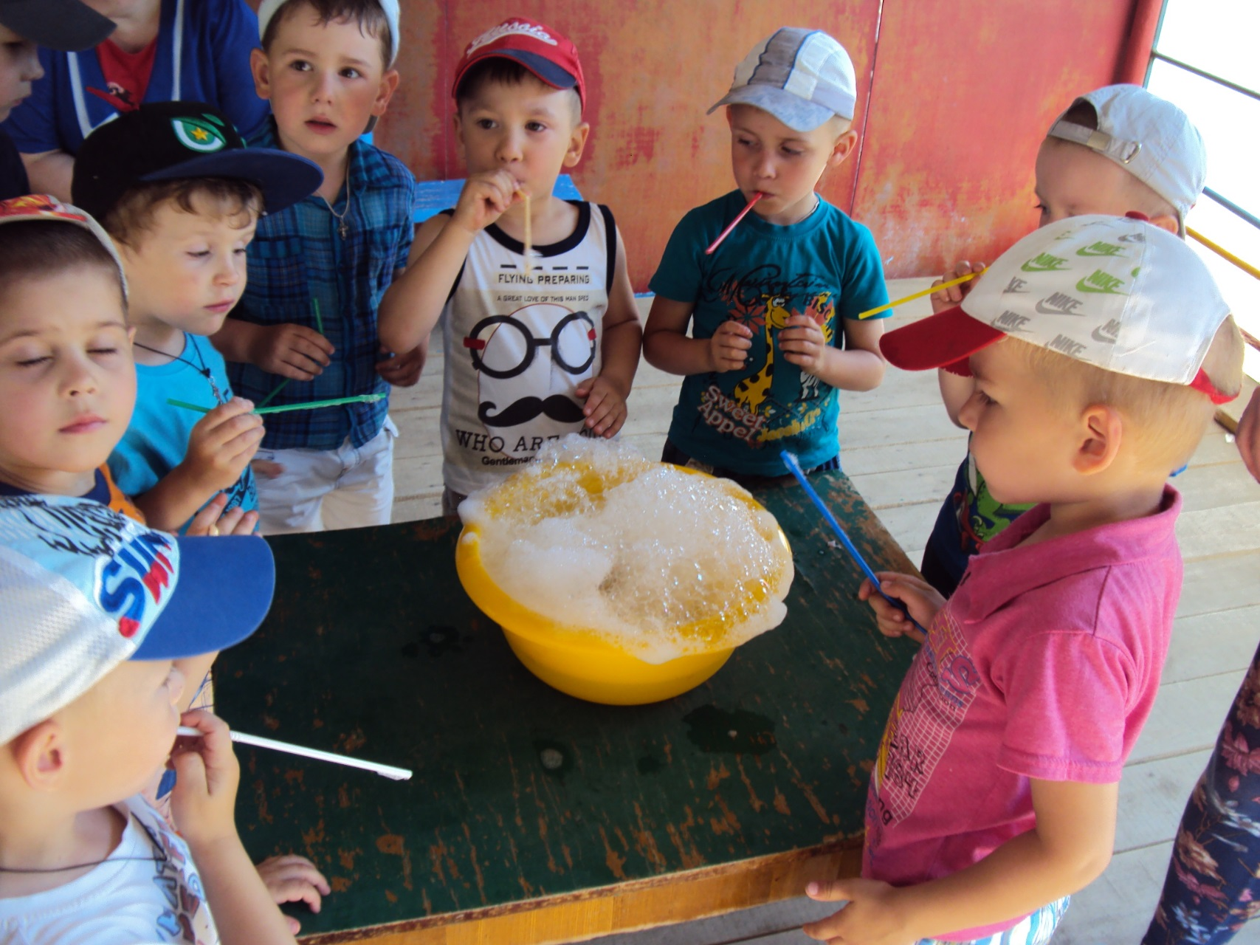
НАДУВАЕМ МЫЛЬНЫЕ ПУЗЫРИ

Slide 5
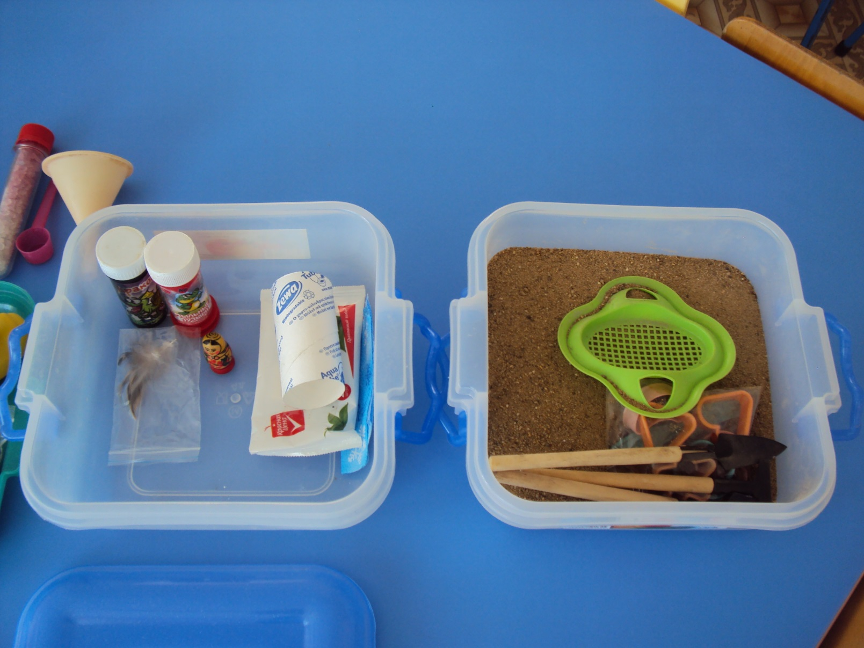
ОПЫТЫ С ПЕСКОМ

Slide 6
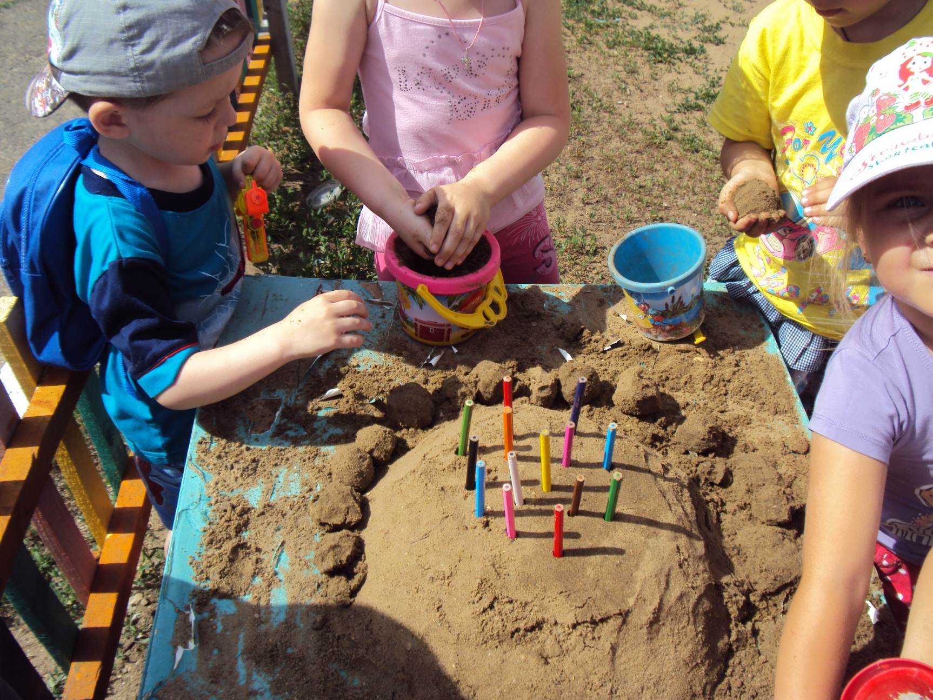


Slide 7
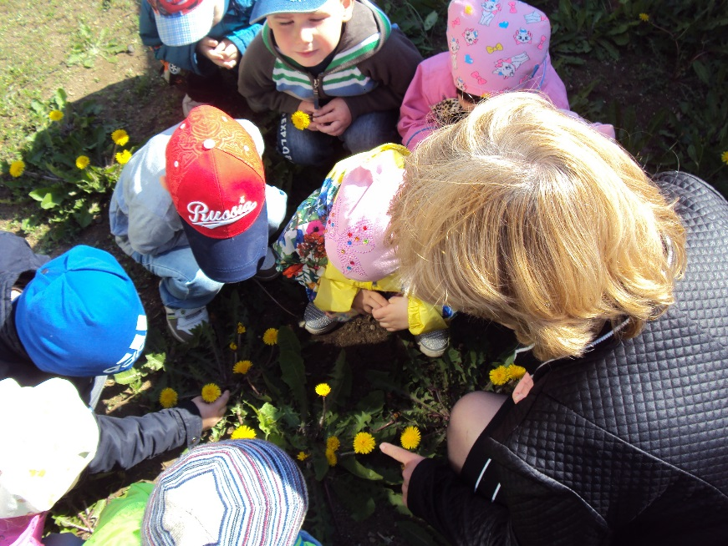
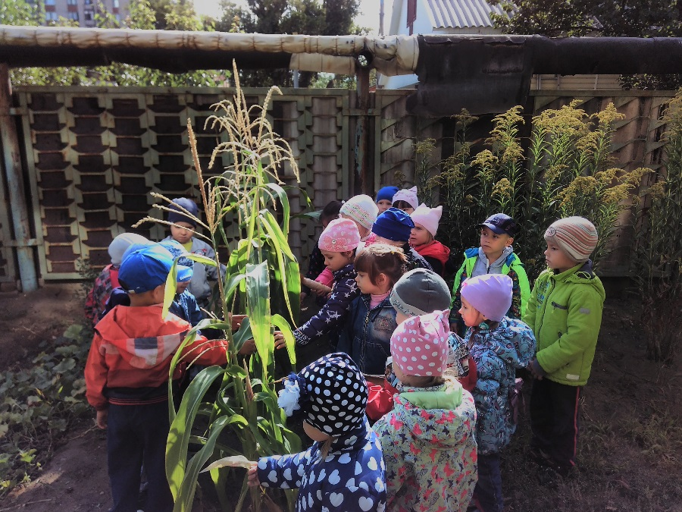
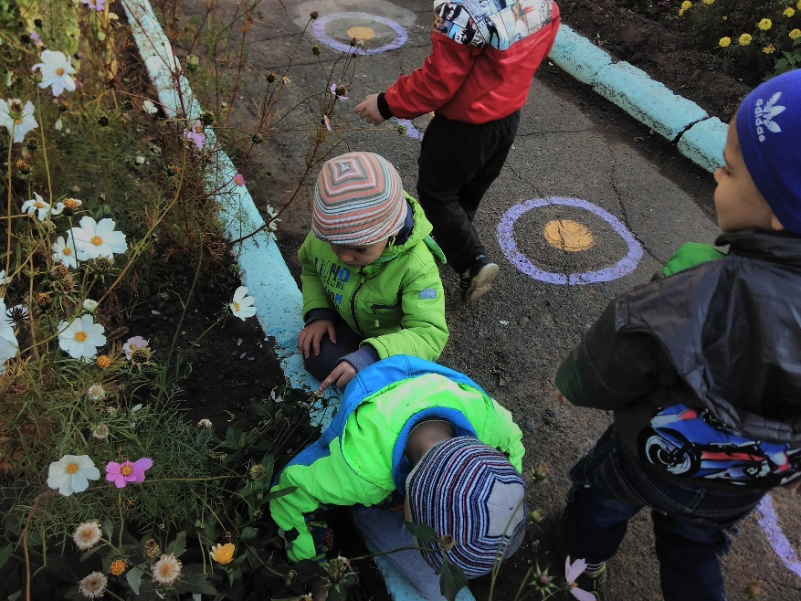
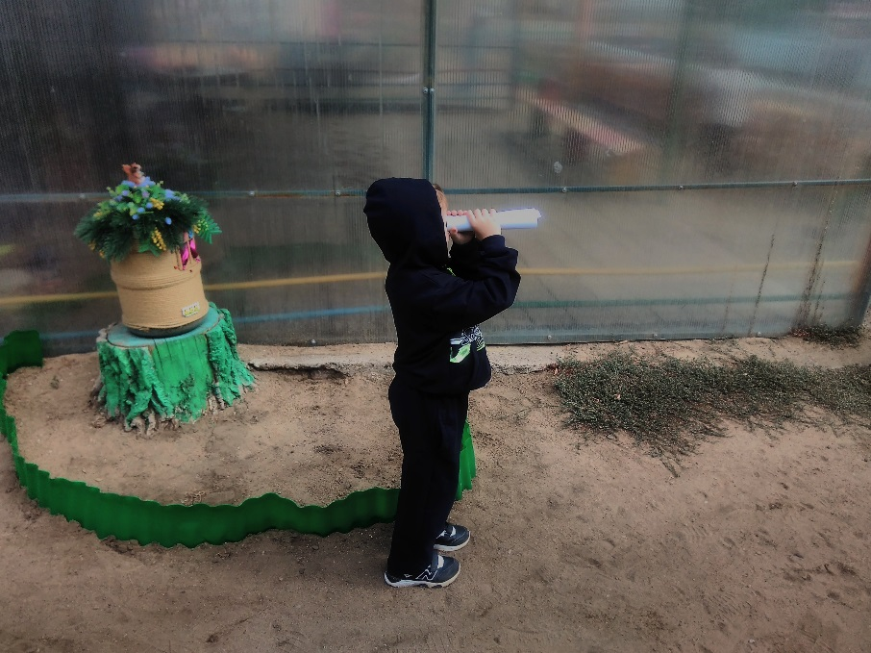
Наблюдение на прогулке

Slide 8
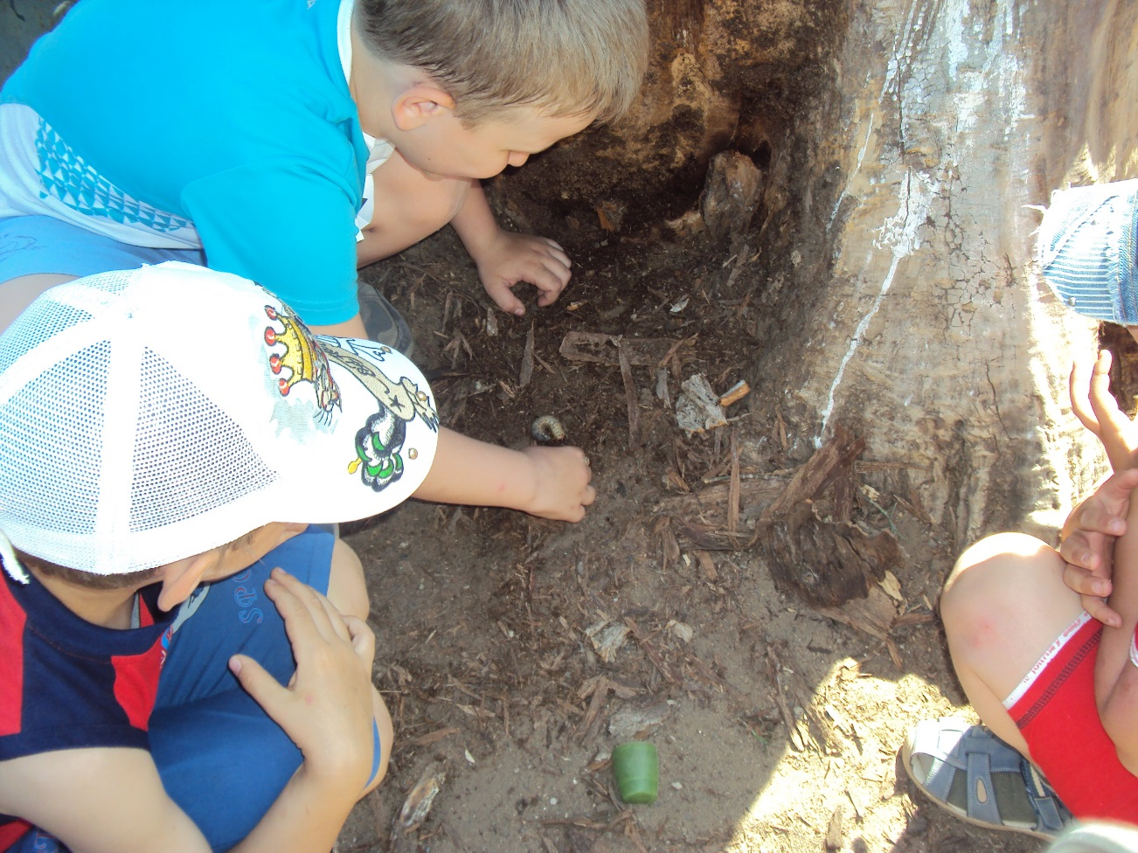
Наблюдение на прогулке
Кто это?

Slide 9
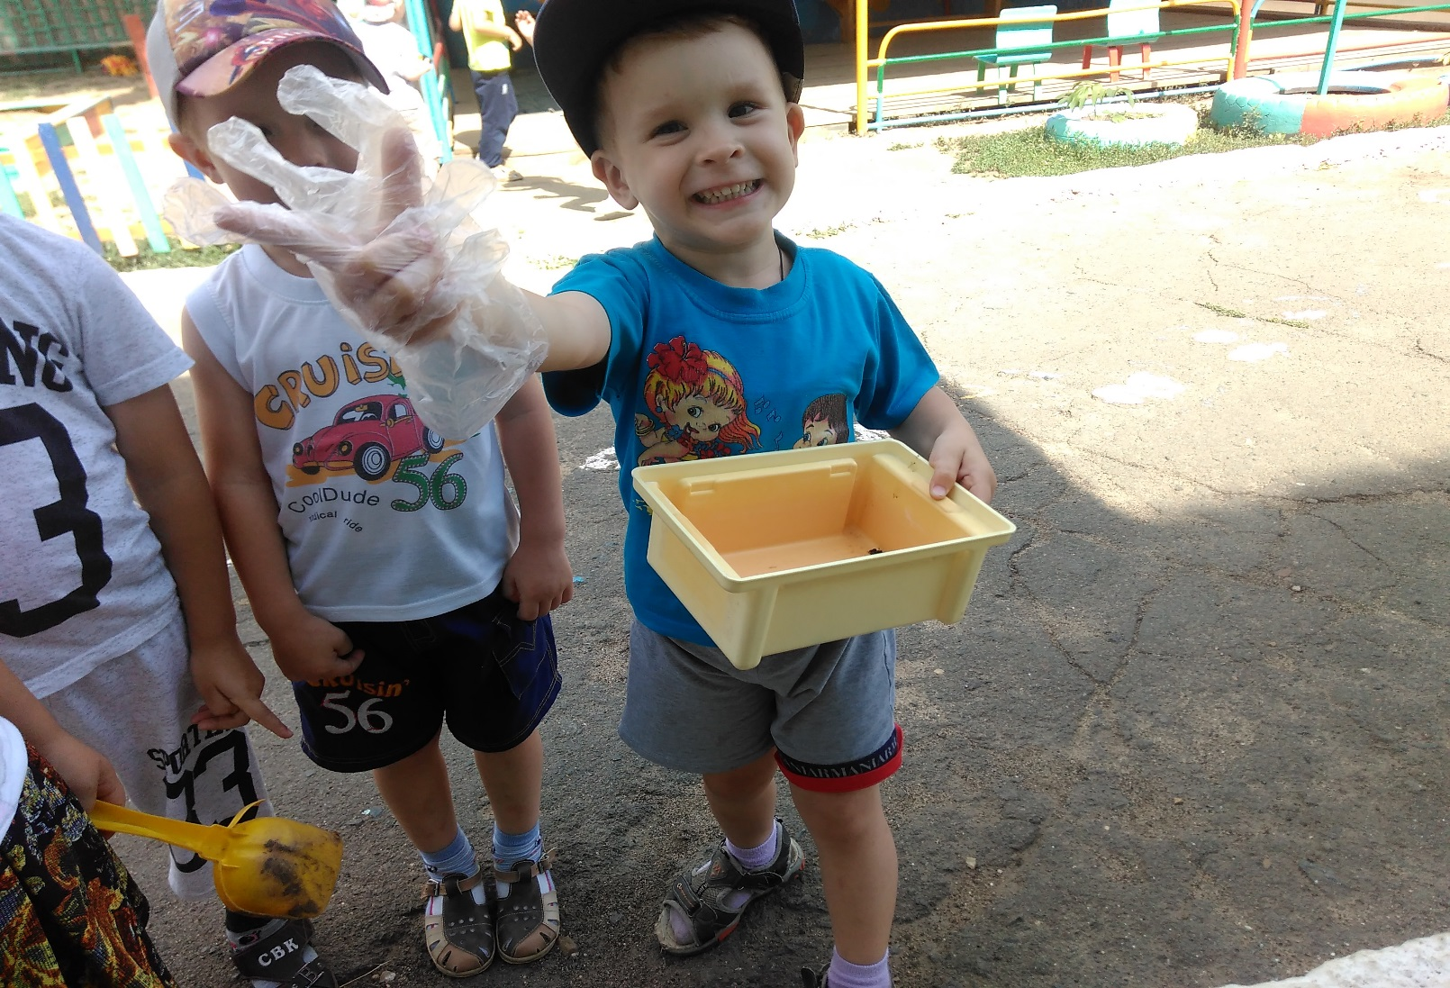
ТЕХНИКА БЕЗОПАСНОСТИ!

Slide 10
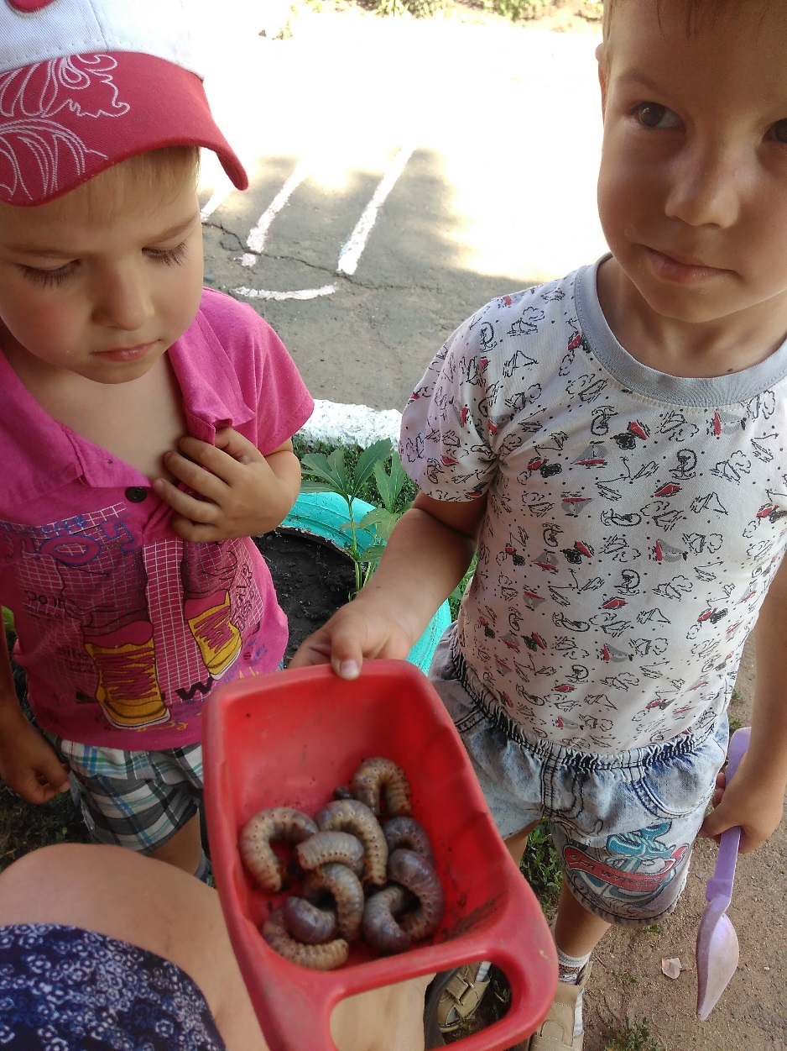
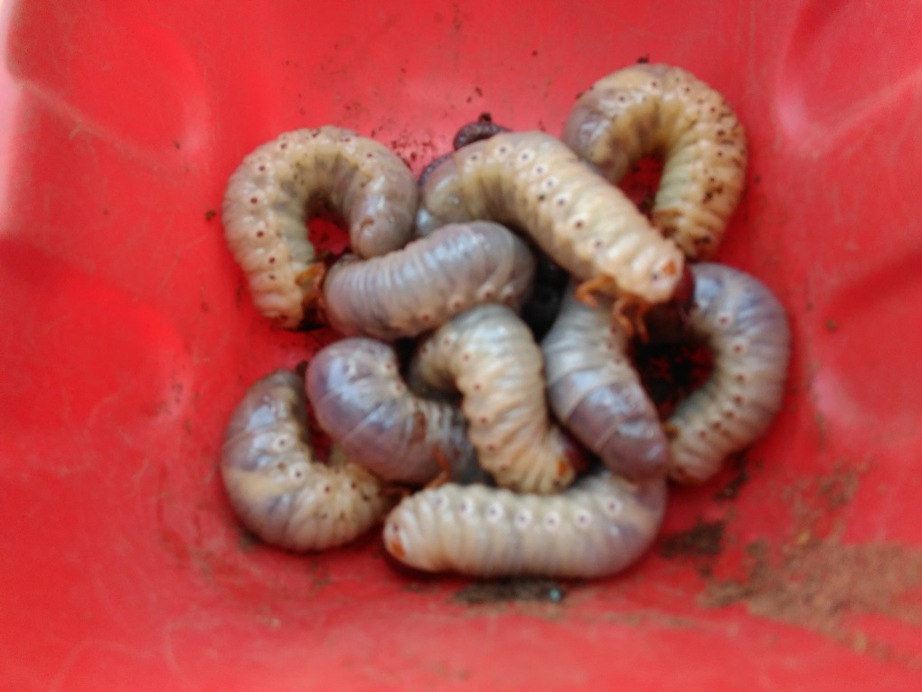
Они живые!

Slide 11
Наше занятие
«Цветные салфетки для зайчат»

Slide 12
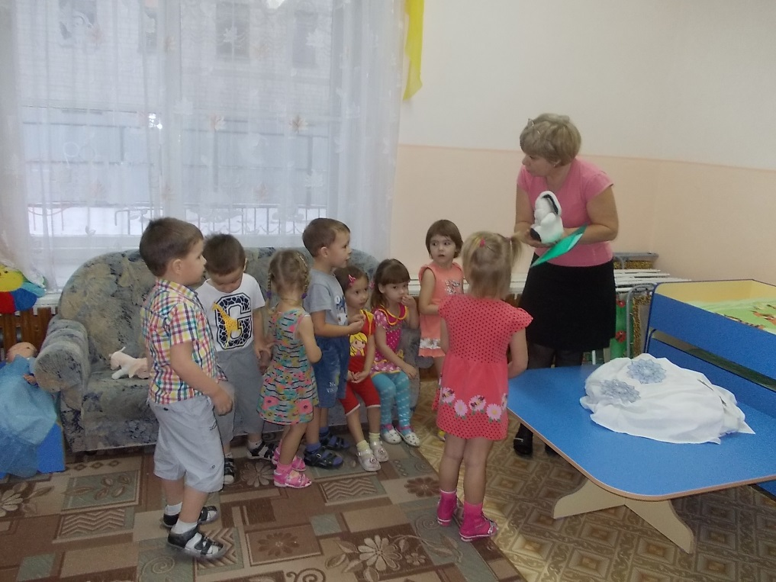
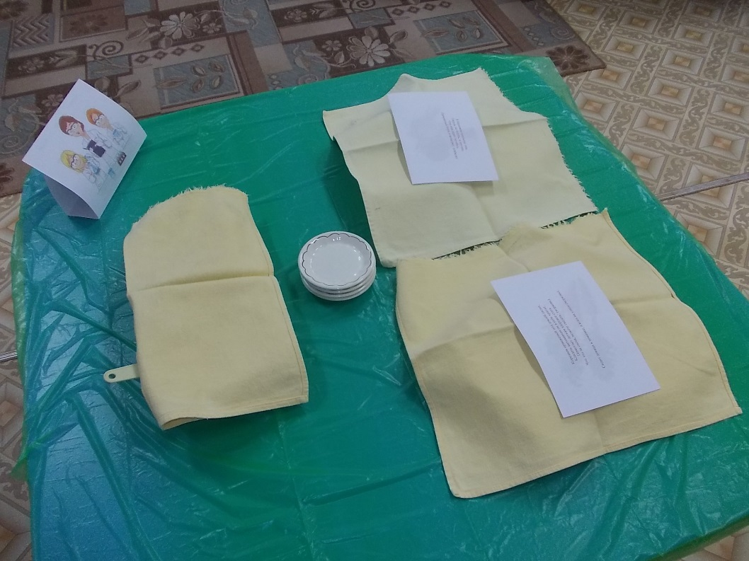
ОРГАНИЗАЦИОННЫЙ МОМЕНТ

Slide 13
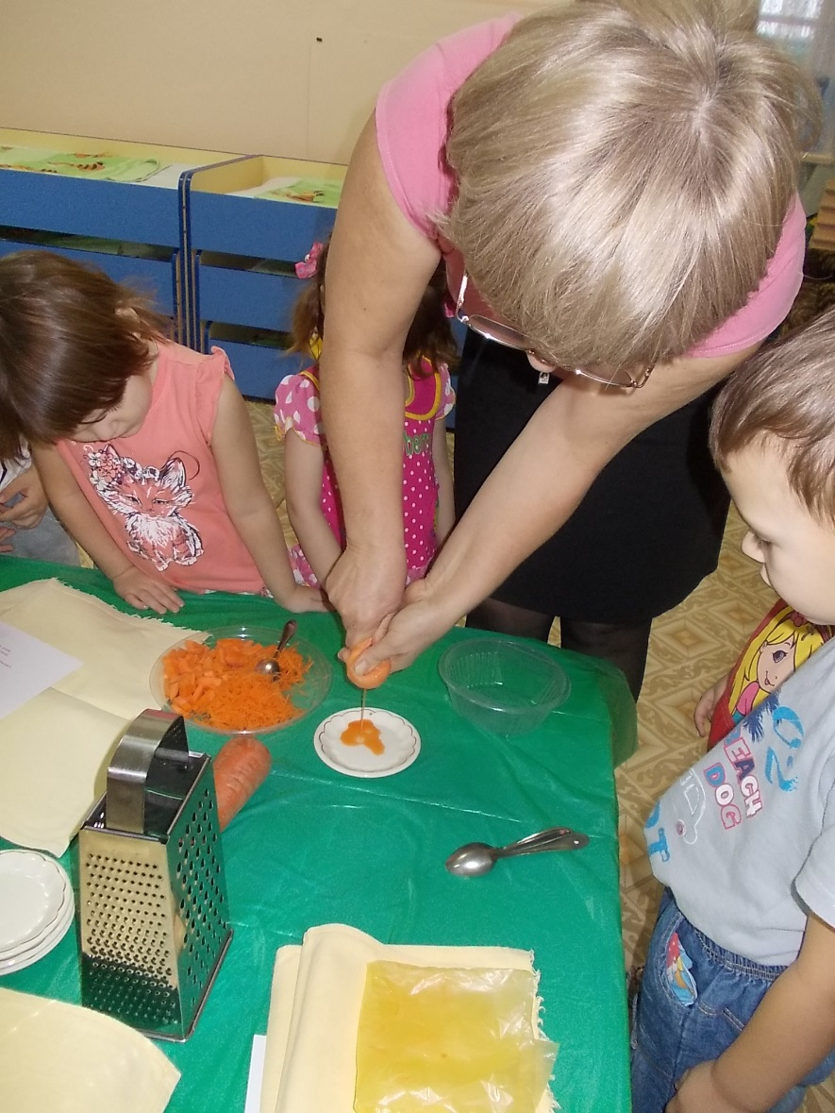
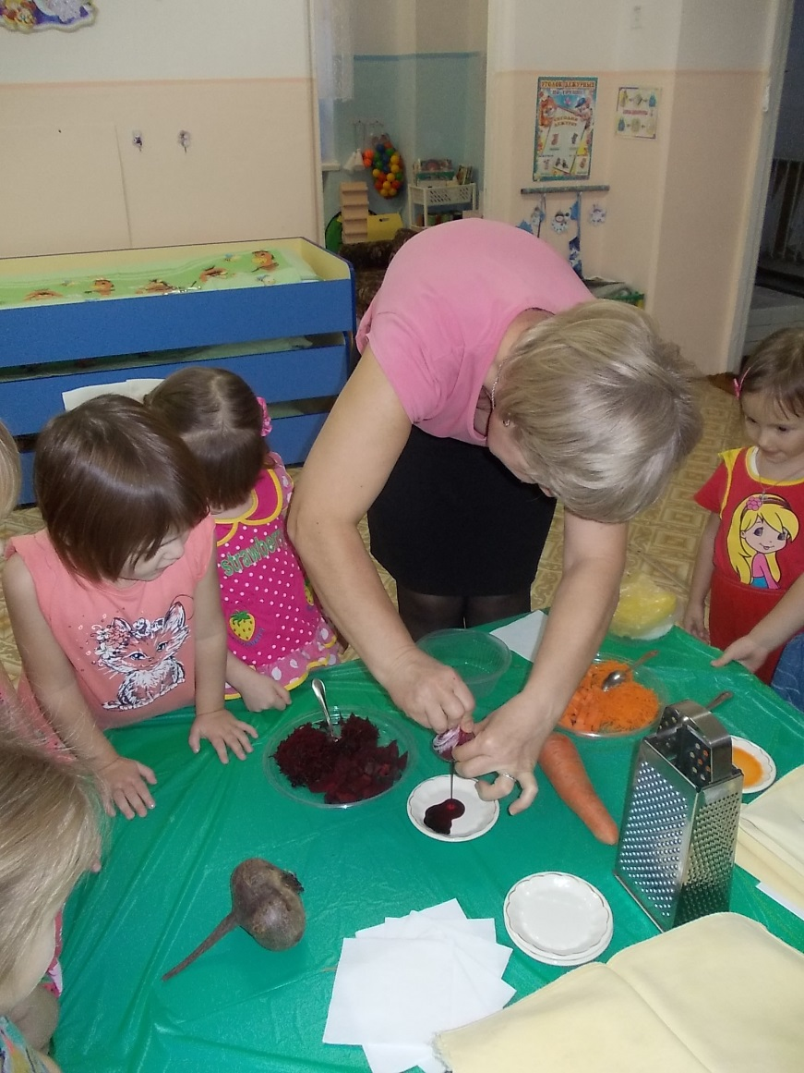
НАЧИНАЕМ РАБОТАТЬ

Slide 14
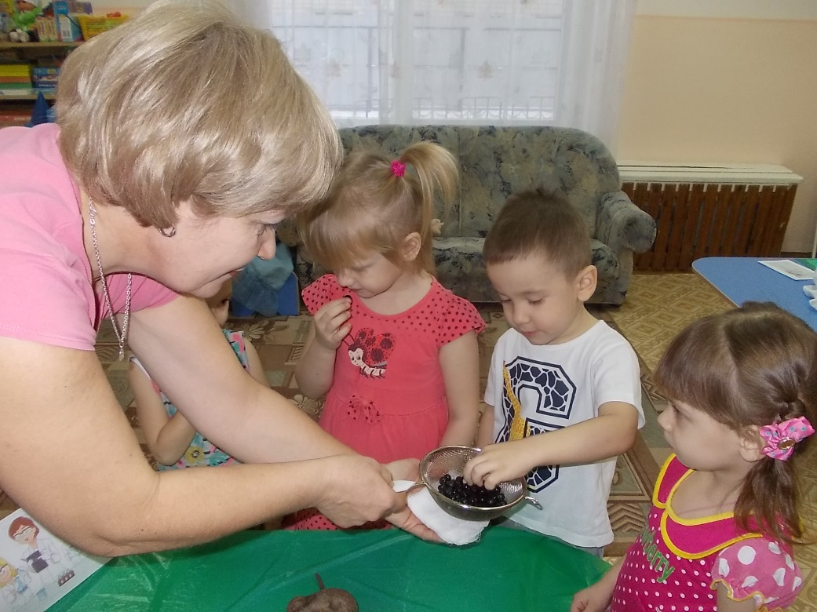
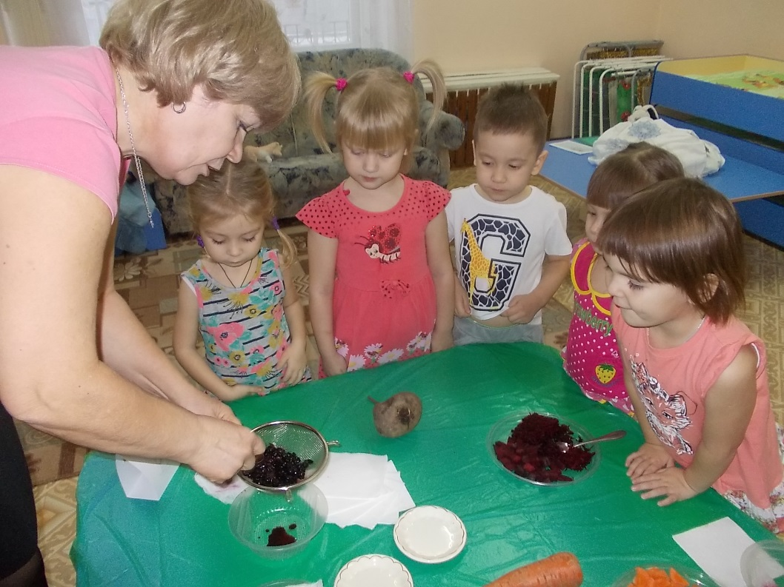
ПРОБУЕМ

Slide 15
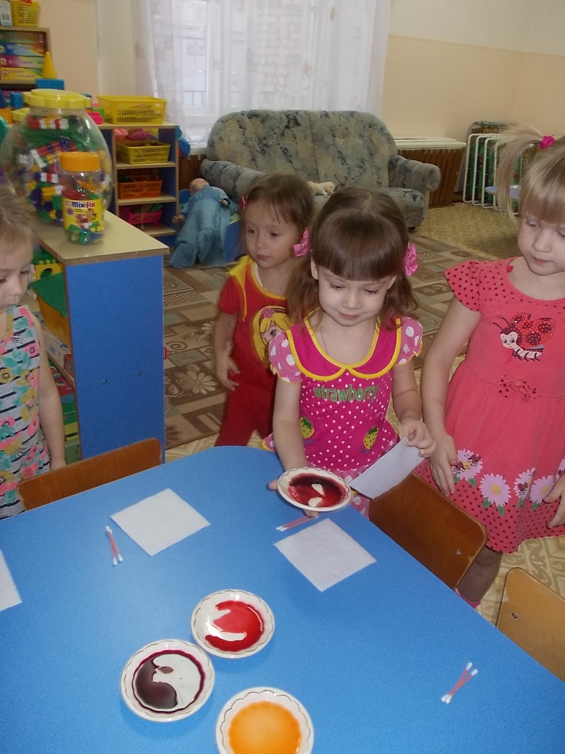
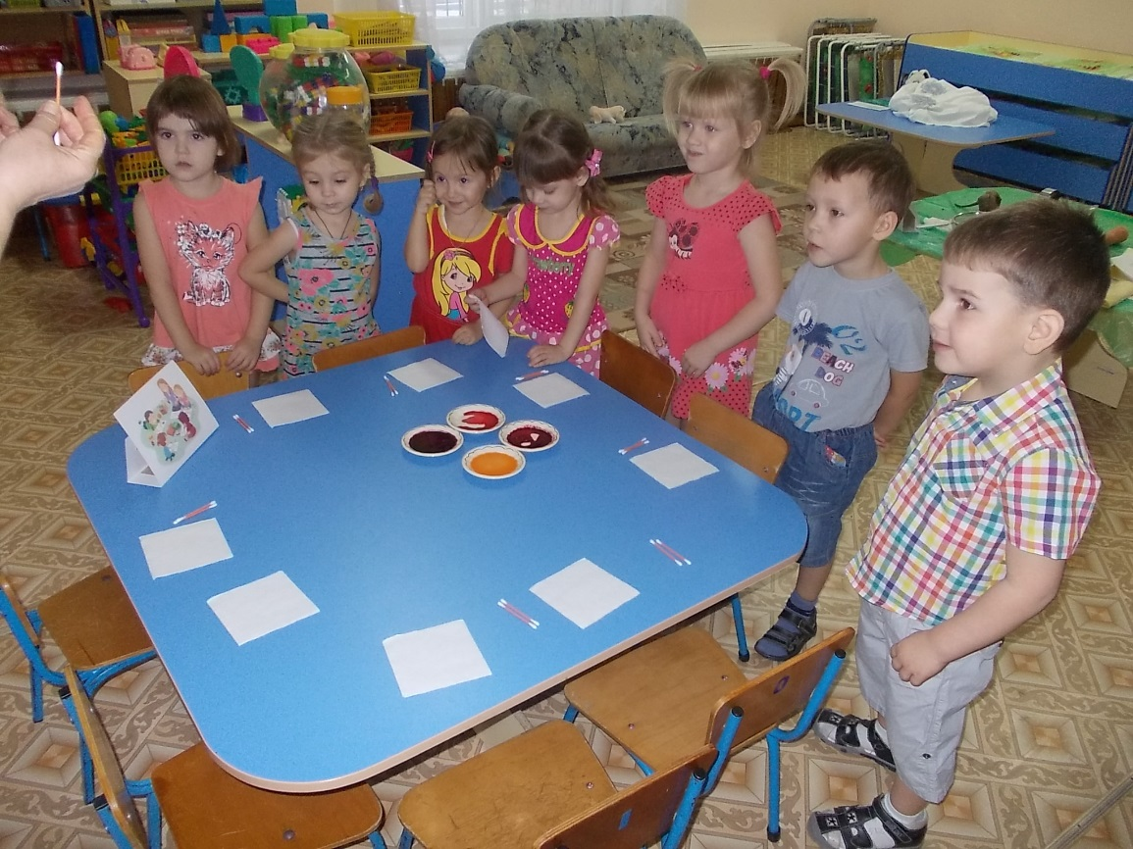
ПОМОГАЕМ

Slide 16
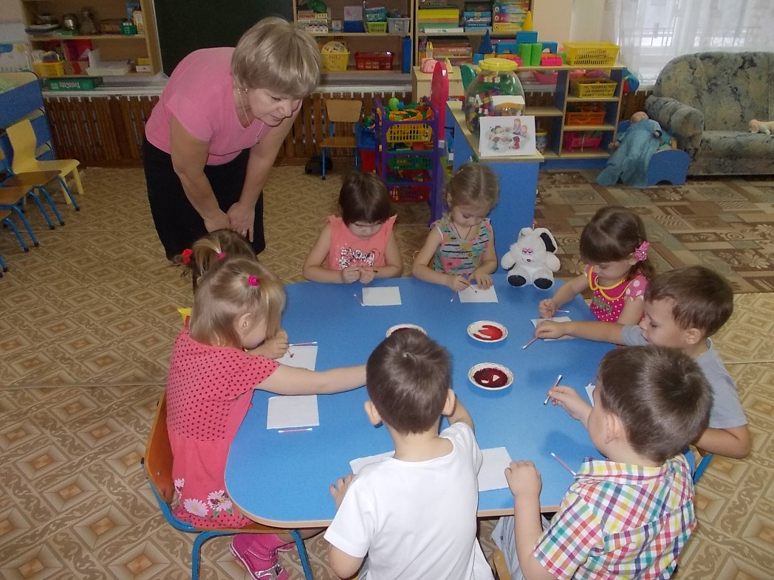
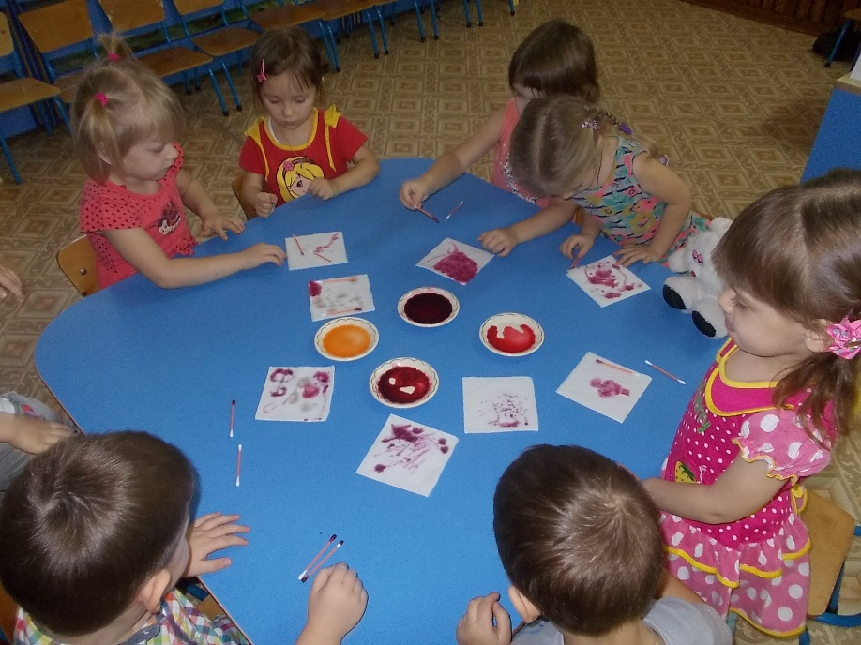
РАБОТАЕМ

Slide 17
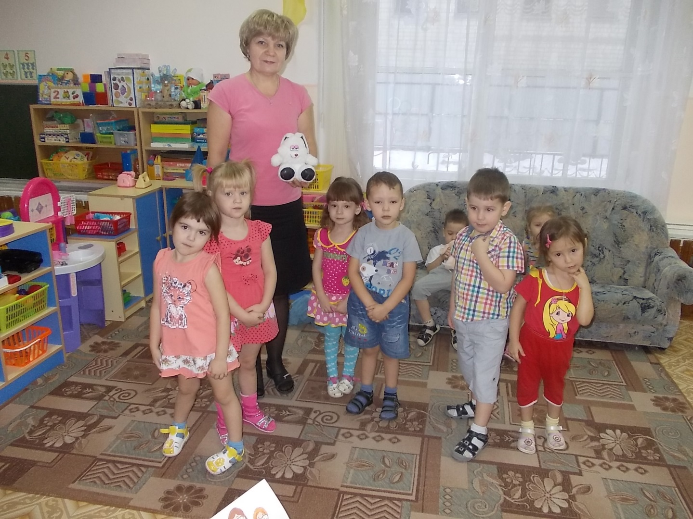
ЗАЙЧИК
ОСТАЛСЯ
ДОВОЛЕН
РЕБЯТАМИ

Slide 18
Анкетирование родителей по вопросам детского экспериментирования
Цель: выявить отношение родителей по вопросам детского экспериментирования.
Вопросы:
Бываете ли вы с ребенком на природе? Если да, то с какой целью?
Как вы относитесь к приобщению детей к природе через детское экспериментирование?
Какие опыты вы проводили с ребенком дома?
Нуждаетесь ли вы в пополнении знаний по детскому экспериментированию?
Ваши предложения по организации детского экспериментирования в детском саду?

Slide 19
«Пустая голова не рассуждает: чем больше опыта, тем больше способна она рассуждать».
П. П. Блонский.
Спасибо за внимание.

